Slide 1
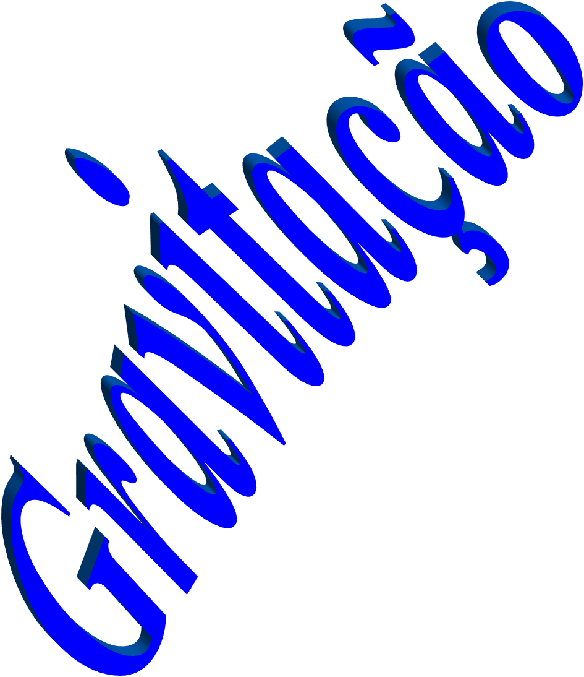

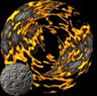
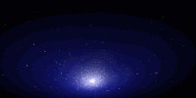


Slide 2

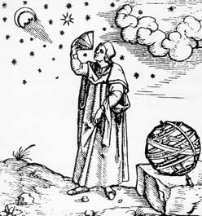
Modelo geocêntrico
Cláudio Ptolomeu, no século II d.C. formulou o universo com a terra ao centro. Modelo que duraria até o século XVI, com discussões de Galileu e Copérnico.
A obra principal de Ptolomeu ficou conhecida como Almagesto, um estudo sobre astronomia composta por treze livros.
Nessa teoria a Terra seria o centro e o Sol, os planetas e a Lua girariam em torno dela

Slide 3

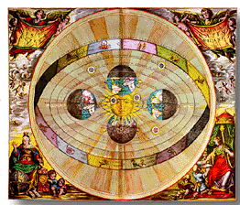
Modelo heliocêntrico
O médico e astrônomo polonês Nicolau Copérnico revolucionou o pensamento sobre as teorias orbitais. Propôs a teoria heliocêntrica, desagradando religiosos da época.
Nesse modelo, os planetas giravam em torno do Sol.

Slide 4
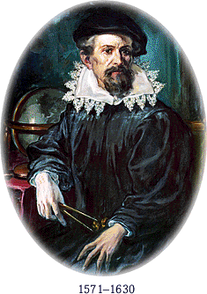
Leis de Kepler
Se referindo em muitas observações de Tycho Brahe, o alemão Johanes Kepler chegou em três leis básicas do movimento orbital.
1ª : Lei das órbitas.
2ª : Lei das áreas.
3ª : Lei dos períodos.

Slide 5


1ª Lei - Lei das Órbitas
“A trajetória das órbitas dos planetas em torno do Sol é elíptica e o Sol está posicionado num dos focos da elípse.”
•
•
Periélio
Afélio
( V_{mín} )
( V )
máx

Slide 6

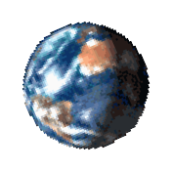
2ª Lei - Lei das Áreas - “O segmento que liga o Sol ao
planeta (raio orbital) varre áreas iguais em tempos iguais.”
A₂
A₁
❒

Slide 7
3ª Lei - Lei dos Períodos
“Os quadrados dos períodos de translação dos planetas em torno do Sol são proporcionais aos cubos dos raios médios de suas órbitas ”.

Slide 8
Raio médio de órbita
Periélio •
•
•
Afélio
F₁
F₂
^{d}mín
^{d}máx
_{R =} ^{d}mín ^{+ d}máx

Slide 9
Observações gerais:
As três leis de Kepler são válidas para quaisquer sistemas
em que corpos gravitam em torno de um corpo central.
A lei das órbitas não exclui a possibilidade de a órbita descrita por um planeta ser circular, já que a circunferência é um caso particular de elipse.
Se considerarmos circular a trajetória descrita por um planeta em torno do Sol, o raio médio de órbita corresponderá ao raio da circunferência e o período do movimento corresponderá ao período do movimento circular uniforme.
No caso de corpos orbitando ao redor da Terra, o ponto da órbita mais próximo da Terra recebe o nome perigeu e o mais afastado recebe o nome apogeu.

Slide 10
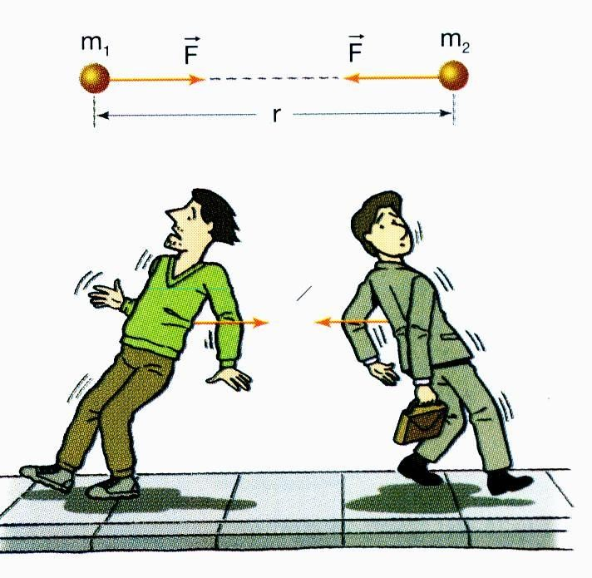
Lei da Gravitação Universal de Newton
“Dois corpos atraem-se gravitacionalmente com forças de intensidades diretamente proporcional ao produto de suas massas e inversamente proporcional ao quadrado da distância que separa seus centros de gravidade.”

Slide 11
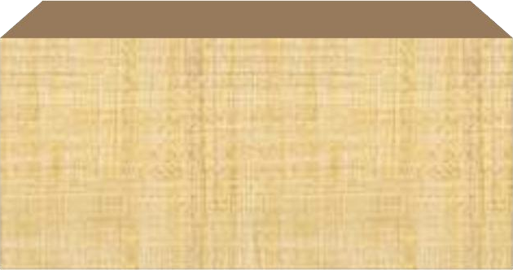
Diferença entre peso e massa
Massa e peso são grandezas diferentes. A massa mede a quantidade de matéria de um corpo, e o peso mostra a relação da massa com a aceleração da gravidade local.
P= m.g
Onde P será a força peso que é dada em N (Newtons), m será a massa que dada em Kg e g será a aceleração da gravidade que será dada em m/s² .

